Slide 1

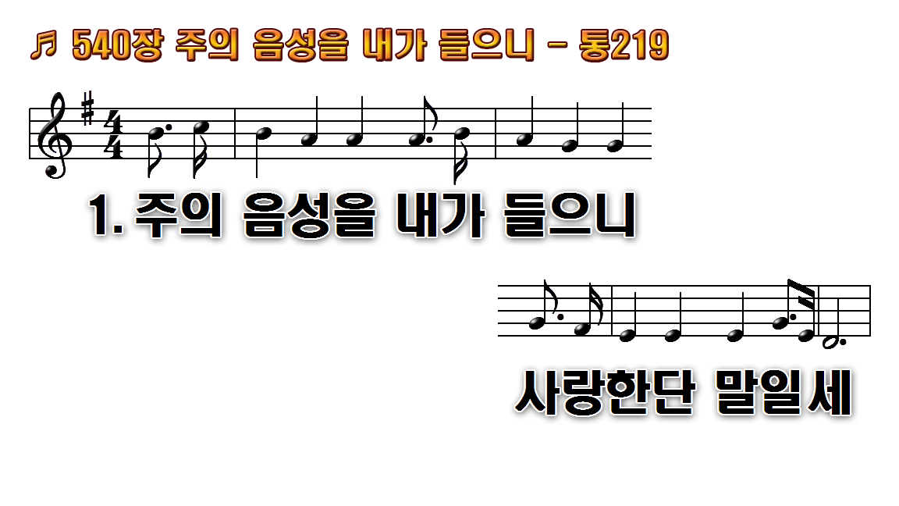
1.주의 음성을 내가
2.주여 넓으신 은혜
3.주의 보좌로 나아갈
4.우리 구주의 넓은
후.내가 매일 십자가

Slide 2
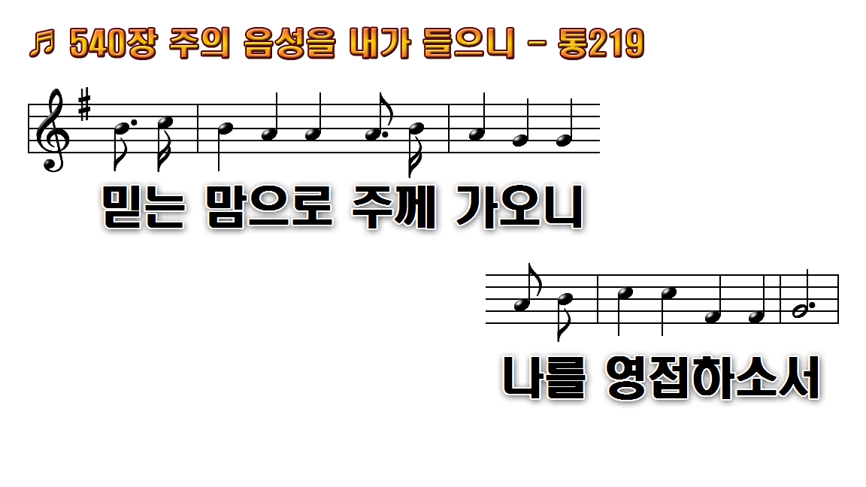
1.주의 음성을 내가
2.주여 넓으신 은혜
3.주의 보좌로 나아갈
4.우리 구주의 넓은
후.내가 매일 십자가

Slide 3
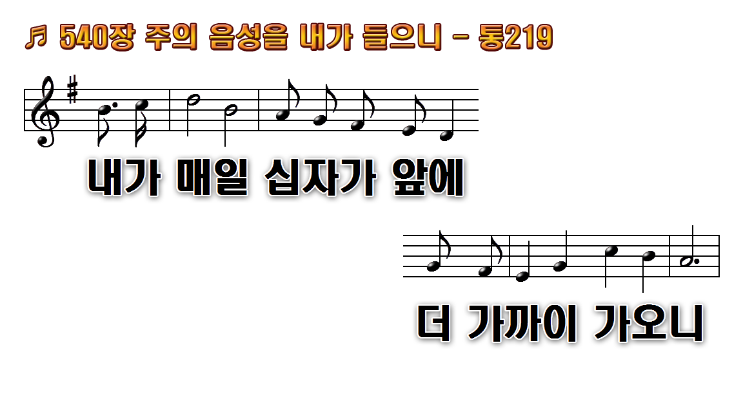
1.주의 음성을 내가
2.주여 넓으신 은혜
3.주의 보좌로 나아갈
4.우리 구주의 넓은
후.내가 매일 십자가

Slide 4
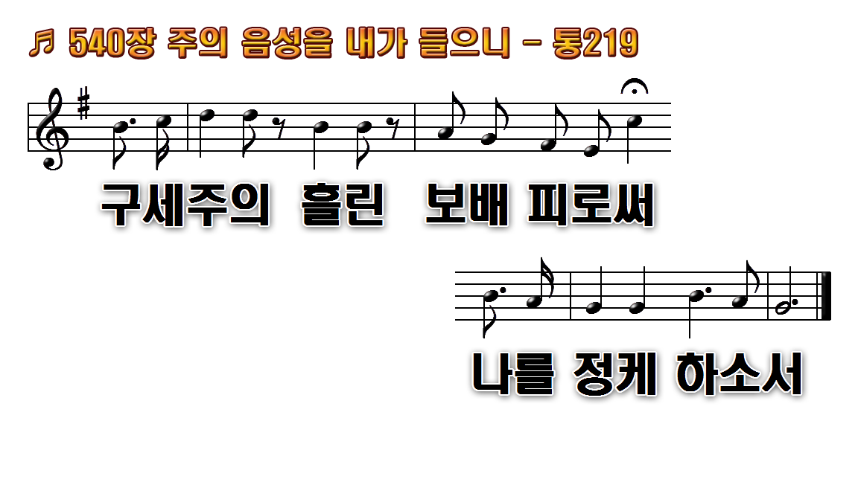
1.주의 음성을 내가
2.주여 넓으신 은혜
3.주의 보좌로 나아갈
4.우리 구주의 넓은
후.내가 매일 십자가

Slide 5
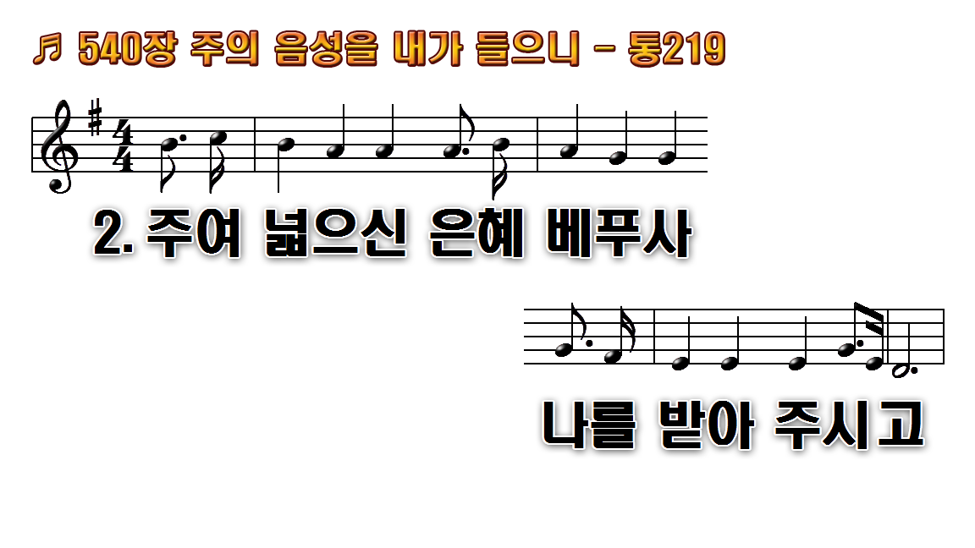
1.주의 음성을 내가
2.주여 넓으신 은혜
3.주의 보좌로 나아갈
4.우리 구주의 넓은
후.내가 매일 십자가

Slide 6
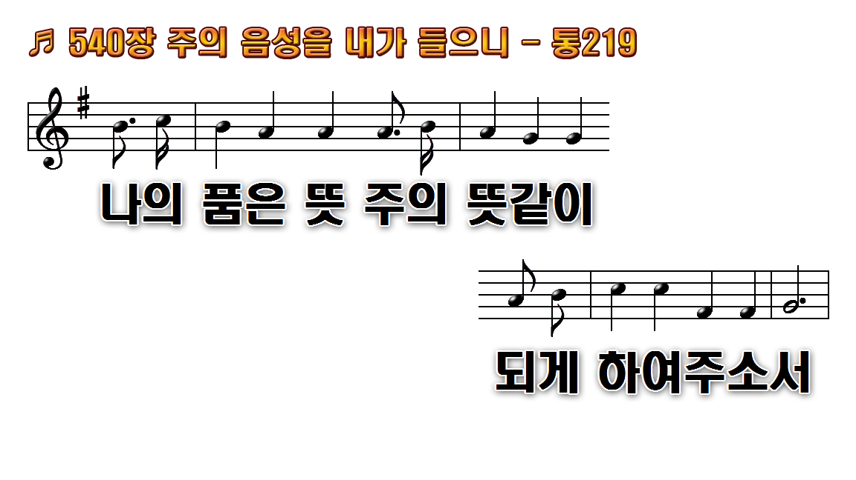
1.주의 음성을 내가
2.주여 넓으신 은혜
3.주의 보좌로 나아갈
4.우리 구주의 넓은
후.내가 매일 십자가

Slide 7
1.주의 음성을 내가
2.주여 넓으신 은혜
3.주의 보좌로 나아갈
4.우리 구주의 넓은
후.내가 매일 십자가

Slide 8
1.주의 음성을 내가
2.주여 넓으신 은혜
3.주의 보좌로 나아갈
4.우리 구주의 넓은
후.내가 매일 십자가

Slide 9

1.주의 음성을 내가
2.주여 넓으신 은혜
3.주의 보좌로 나아갈
4.우리 구주의 넓은
후.내가 매일 십자가

Slide 10

1.주의 음성을 내가
2.주여 넓으신 은혜
3.주의 보좌로 나아갈
4.우리 구주의 넓은
후.내가 매일 십자가

Slide 11
1.주의 음성을 내가
2.주여 넓으신 은혜
3.주의 보좌로 나아갈
4.우리 구주의 넓은
후.내가 매일 십자가

Slide 12
1.주의 음성을 내가
2.주여 넓으신 은혜
3.주의 보좌로 나아갈
4.우리 구주의 넓은
후.내가 매일 십자가

Slide 13

1.주의 음성을 내가
2.주여 넓으신 은혜
3.주의 보좌로 나아갈
4.우리 구주의 넓은
후.내가 매일 십자가

Slide 14
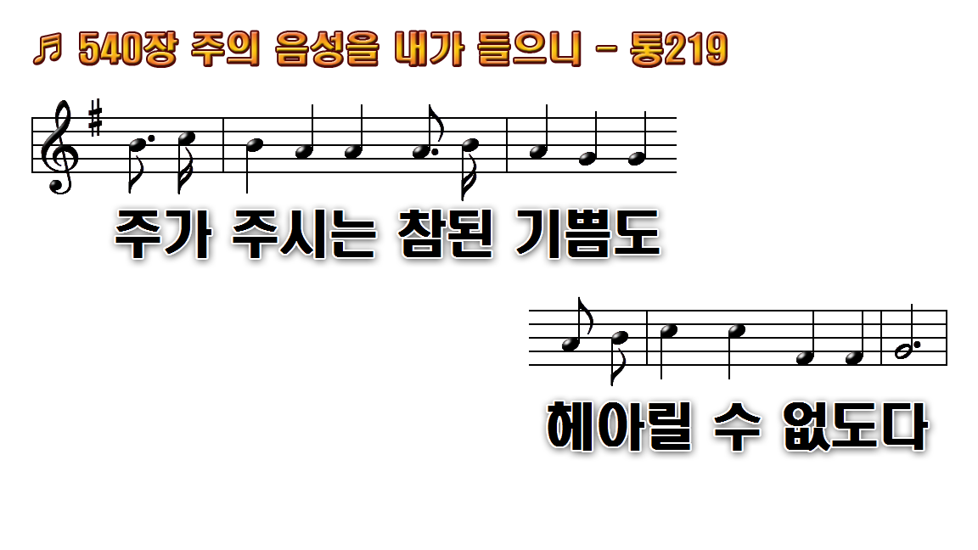
1.주의 음성을 내가
2.주여 넓으신 은혜
3.주의 보좌로 나아갈
4.우리 구주의 넓은
후.내가 매일 십자가

Slide 15

1.주의 음성을 내가
2.주여 넓으신 은혜
3.주의 보좌로 나아갈
4.우리 구주의 넓은
후.내가 매일 십자가

Slide 16
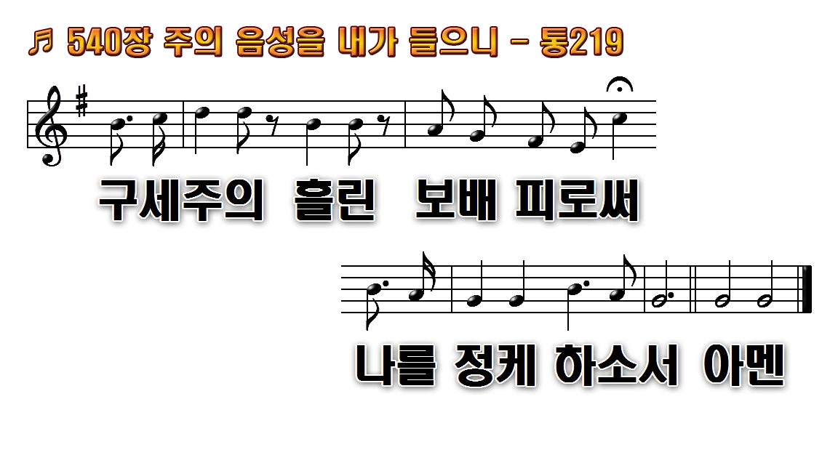
1.주의 음성을 내가
2.주여 넓으신 은혜
3.주의 보좌로 나아갈
4.우리 구주의 넓은
후.내가 매일 십자가

